Slide 2
نحوه کار با نرم افزار کتابخانه ای فراکاوش
ارائه دهنده : الهام زارعی ونوول
خرداد1403

Slide 3
نرم افزار فراکاوش
فراکاوش؛ سیستم تحقیقاتی - اطلاع رسانی کاوش تحت وب 2.0 است که بر اساس مجموعه نرم افزارهای تحقیقاتی - کتابداری کاوش از یک سو و از سوی دیگر براساس الگوریتم های جستجو و بازیابی اطلاعات در سایت کتابخانه کنگره آمریکا طراحی و ارایه شده است.
مراحل استفاده از نرم افزار فراکاوش
ثبت نام به آدرس http://lib.lums.ac.ir
وارد کردن نام کاربری، کلمه عبور و کدامنیتی وارد نرم‌افزار
هنگامی که کاربری بخواهد کلمه عبور خود را تغییر دهد، کافی است ابتدا با نام کاربری خود وارد نرم افزار فراکاوش شود سپس با کلیک کردن بر روی نام کاربری خود می‌تواند کلمه عبور را تغییر دهد. نکته: چنانچه کلمه عبور خود را فراموش کرده‌اید با مدیر سایت هماهنگ کنید تا کلمه عبور شما را پاک کند و برای کلمه عبور جدید شما با همان نام کاربری و بدون کلمه عبور وارد نرم‌افزار فراکاوش می‌شوید سپس با کلیک کردن بر روی نام کاربری خود کلمه عبور را خالی گذاشته و کلمه عبور جدید را وارد می‌کنید.

Slide 5
ثبت نام بر خط

Slide 6
ضوابط و شرایط عضویت

Slide 7
وارد کردن اطلاعات کاربر

Slide 8
رویکردهای جستجو
جستجوی ساده
جستجوی برگه دان
جستجوی عبارت
جستجوی عبارتی ترکیبی
جستجوی پیشرفته و تركیبی
تنظیم محدوده جستجو
جستجوی گوگلی

Slide 9
جستجو در فراکاوش

Slide 10
جستجوی ساده

Slide 11
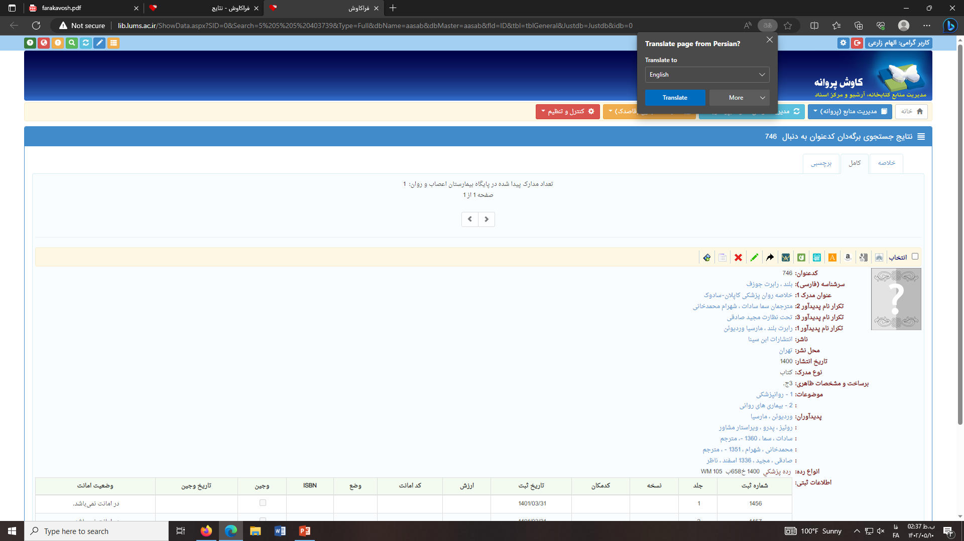
نتایج جستجوی مدارک در جستجوی ساده

Slide 12
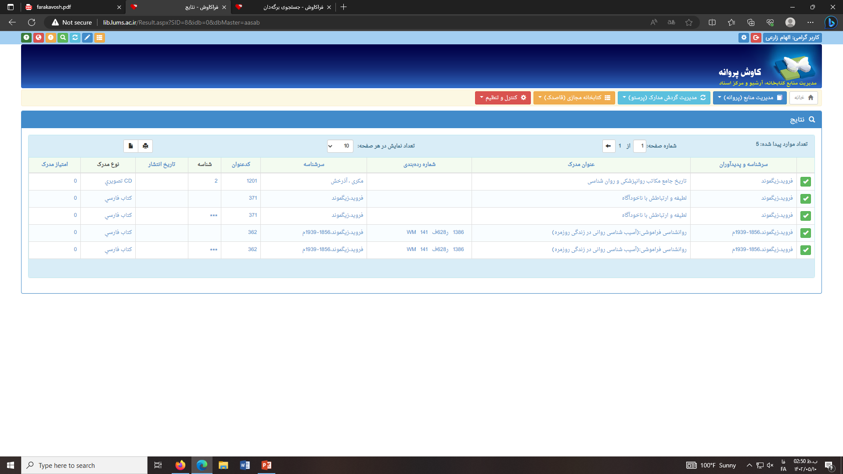
جستجوبرگه دان:سریعترین نوع جستجودر کتابخانه ها

Slide 13
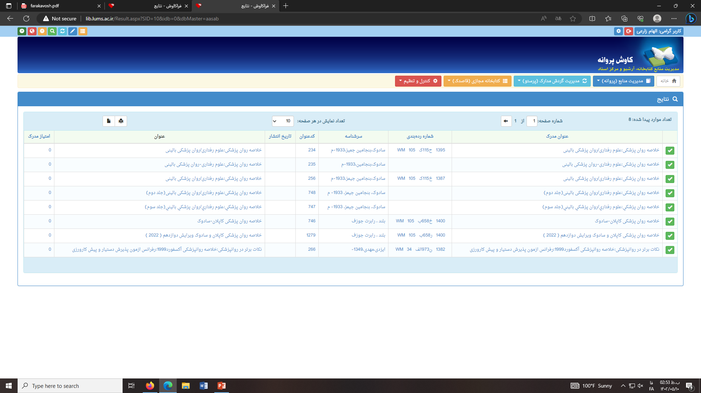
جستجوی عبارت

Slide 14
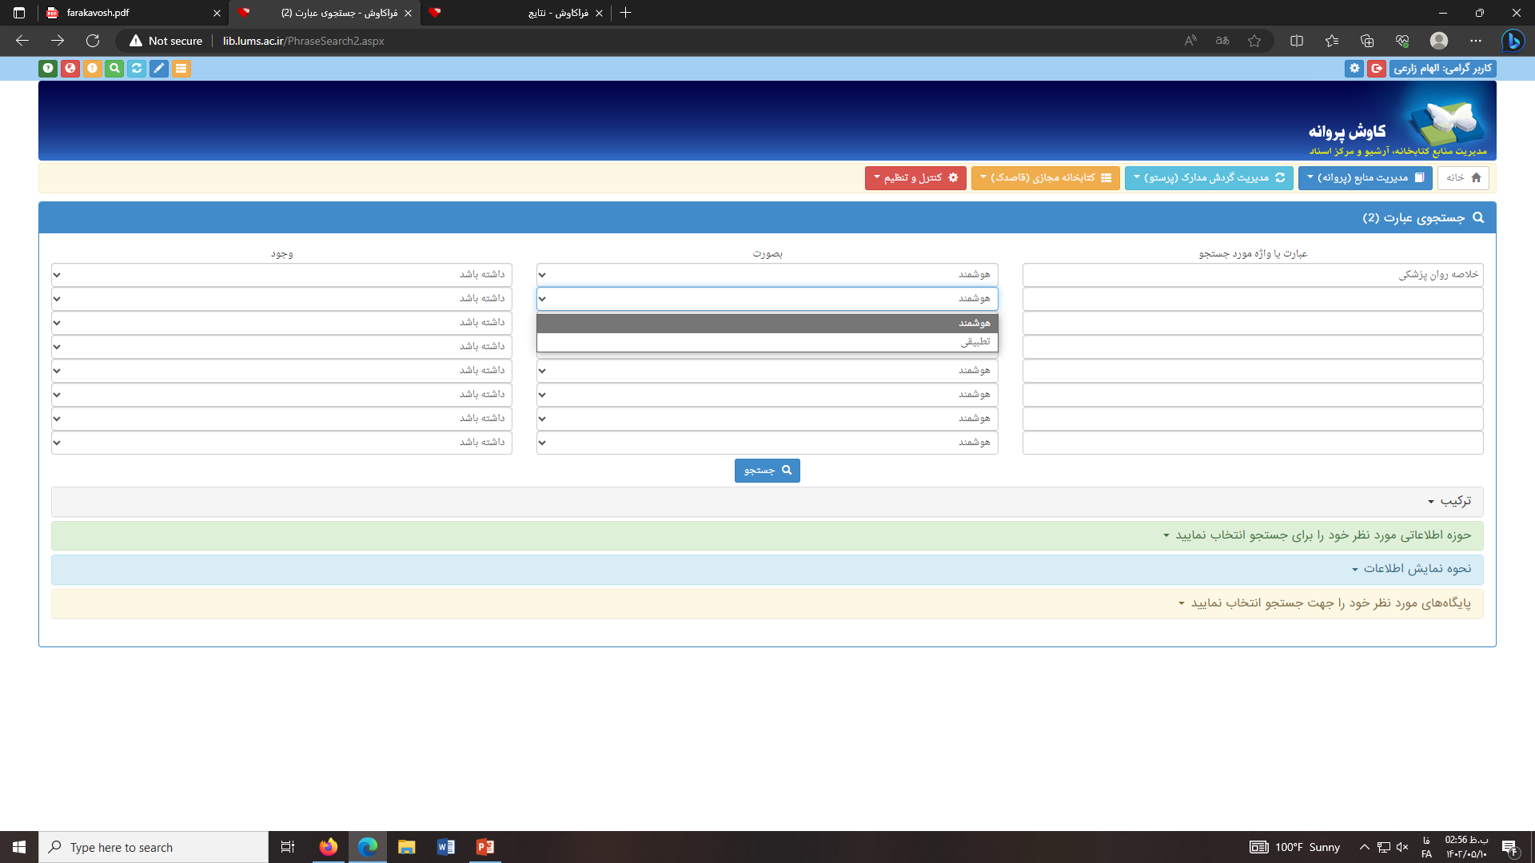
جستجو عبارت2

Slide 15
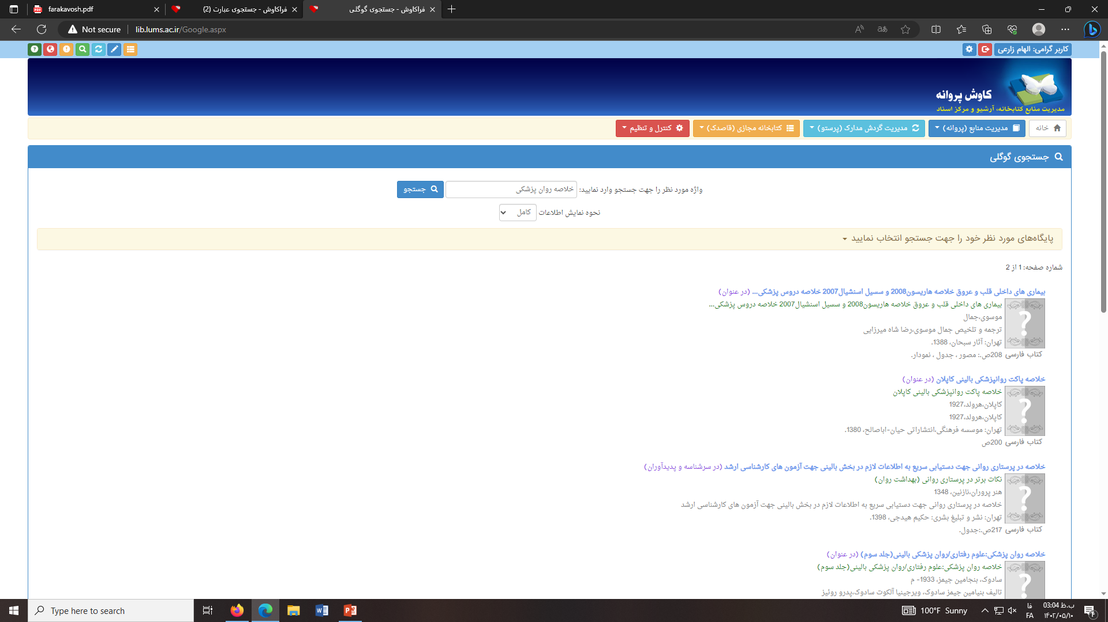
جستجوی گوگلی

Slide 16
جستجوی گوگلی
در جستجوی گوگلی، شما علاوه بر دارا بودن تمامی امکانات جستجو‌های قبلی مانند: ساده، پیشرفته و ترکیبی و جستجوی عبارت، می‌توانید در جستجو‌های خود از امکانات ذیل نیز استفاده کنید: 1-حذف اطلاعات (واژه یا عبارت دوم [خط تیره] واژه یا عبارت اول): کلیه مدارکی را که حاوی واژه قبل از خط تیره "-" هستند ولی حاوی واژه‌های بعد از "-" نیستند را نمایش می‌دهد. مثال: آب و هوای جنگلی - استوا 2 -تطبیق ("عبارت"): اگر عبارتی را در بین "" جستجو نمایید، فراکاوش تنها به جستجوی تطبیقی (با رعایت فاصله‌ها و ترتیب کلمات در عبارت) عبارت وارد شده می‌پردازد مثال: "اصول علم حساب " 3- هوشمند (عبارت * عبارت): اگر واژه و یا بخشی از عبارتی که مورد جستجو قرار گرفته است را فراموش کرده‌اید، می‌توانید بجای واژه فراموش شده از * استفاده کنید ، مثال: * علم حساب 4 -محدوده عددی (100..50): اگر به دنبال یک بازه عددی در جستجوی خود هستید می‌توانید از ".." استفاده فرمایید. مثال: 100..2000 راه حل مسائل

Slide 17
با تشکر از توجه شما

